Slide 1
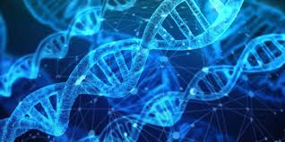
La biotechnologie
Chapitre 4

Slide 2
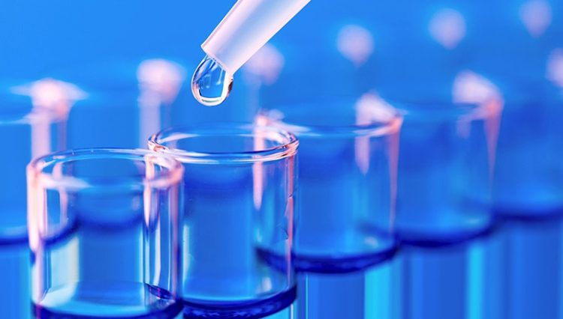
La biotechnologie
La biotechnologie est la technologie qui implique l’utilisation des organismes vivantes.
C’est utiliser souvent dans les domaines de l’agriculture, des sciences alimentaires, la médecin et l’environnement
C’est important parce que la biotechnologie tienne la promesse de:
Plus grandes réserves alimentaires
Nouveaux types d’aliments
Nouveaux traitements pour guérir diverses maladies
Préservation des espèces
Mesures préventives pour traiter les troubles génétiques héréditaires
etc

Slide 3
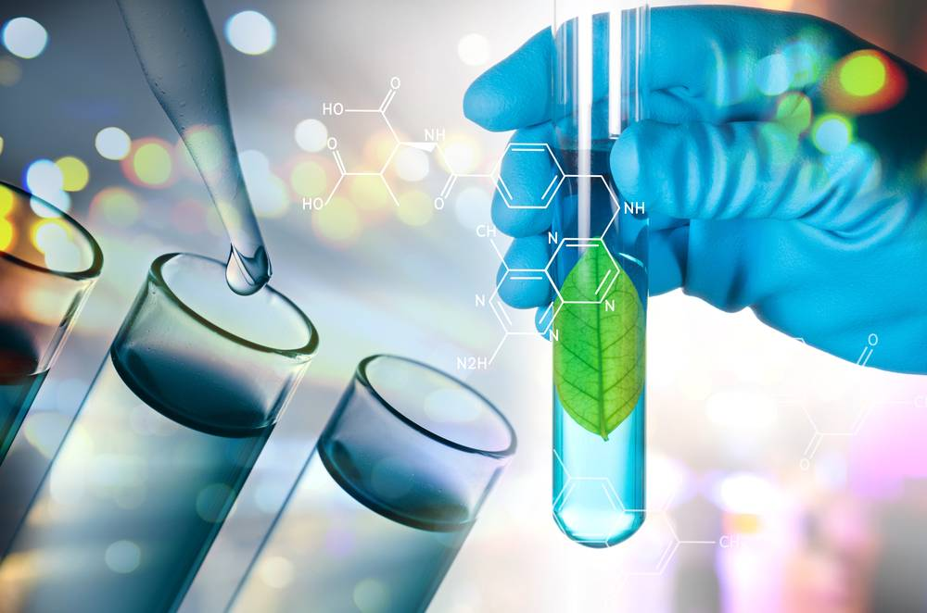
Les types de biotechnologie qu’on va étudier
Les premiers biotechnologies
La reproduction sélective
La fermentation
Les biotechnologies modernes
Le clonage
La génie génétique (genetic modification)
La tri génétique (genetic screening)

Slide 4
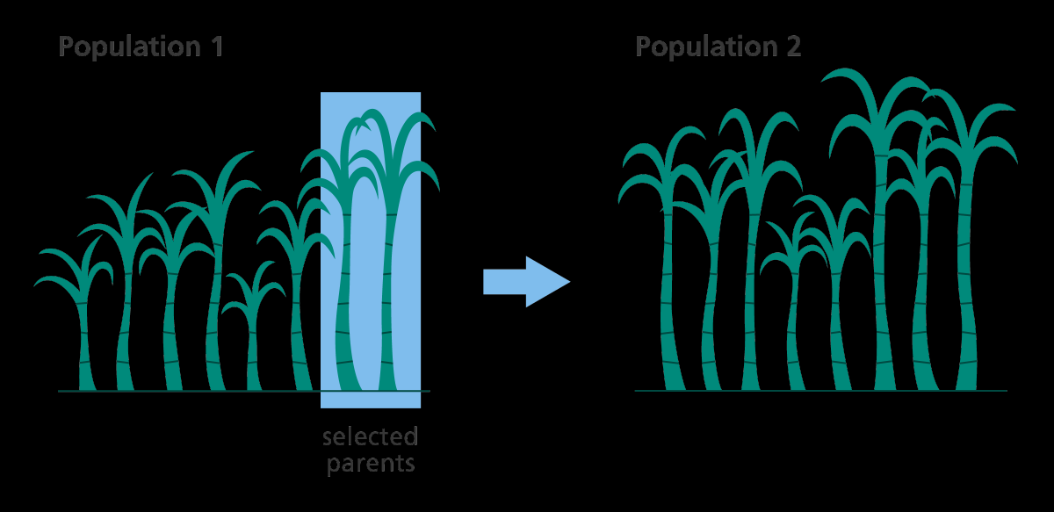
Les premiers biotechnologies
La reproduction sélective
Implique la choix consciente des parents ayant des caractères souhaitables pour se reproduire ensemble afin de produire une progéniture (offspring) avec des traits plus souhaitable.
Les désavantages → peut seulement être utiliser avec les espèces semblables ET c’est lente (peut prendre plusieurs générations pour obtenir les résultats souhaités).
La fermentation
L’utilisation des microorganismes pour produire les produits (ex. Le yaourt et le fromage)

Slide 5
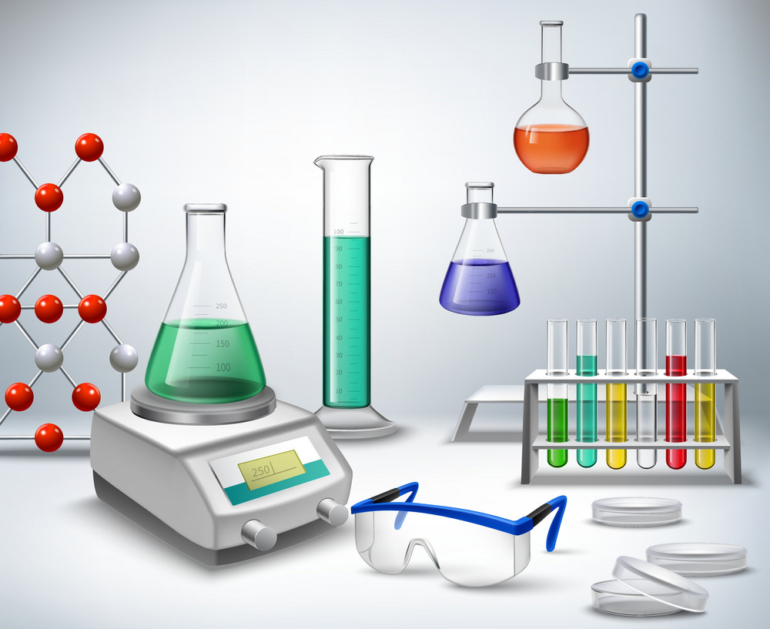
L’avancement de la technologie
Avec l’avancement rapide de la technologie, les scientifiques ont pu développer de nouvelles méthodes qui éliminent le besoin d’utiliser des espèces similaires, nous permettent d’être plus spécifiques et accélèrent l’ensemble du processus.

Slide 6
Les biotechnologies modernes
Le clonage
Qu’on tu crées une copie identique d’une organisme.
La génie génétique (génétique modification)
Qu’on tu prends une gène désirable d’un organisme et l’ajoute à l’ADN d’un autre organisme (les espèces ne doivent pas être la même)
La tri génétique (génétique screening)
La technologie utiliser pour regarder l’ADN d’un individu pour voir s’il possède des problèmes génétique.

Slide 7
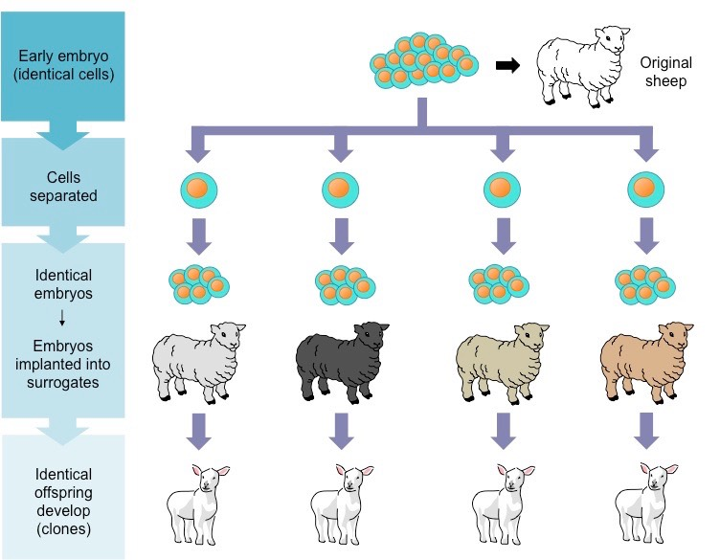
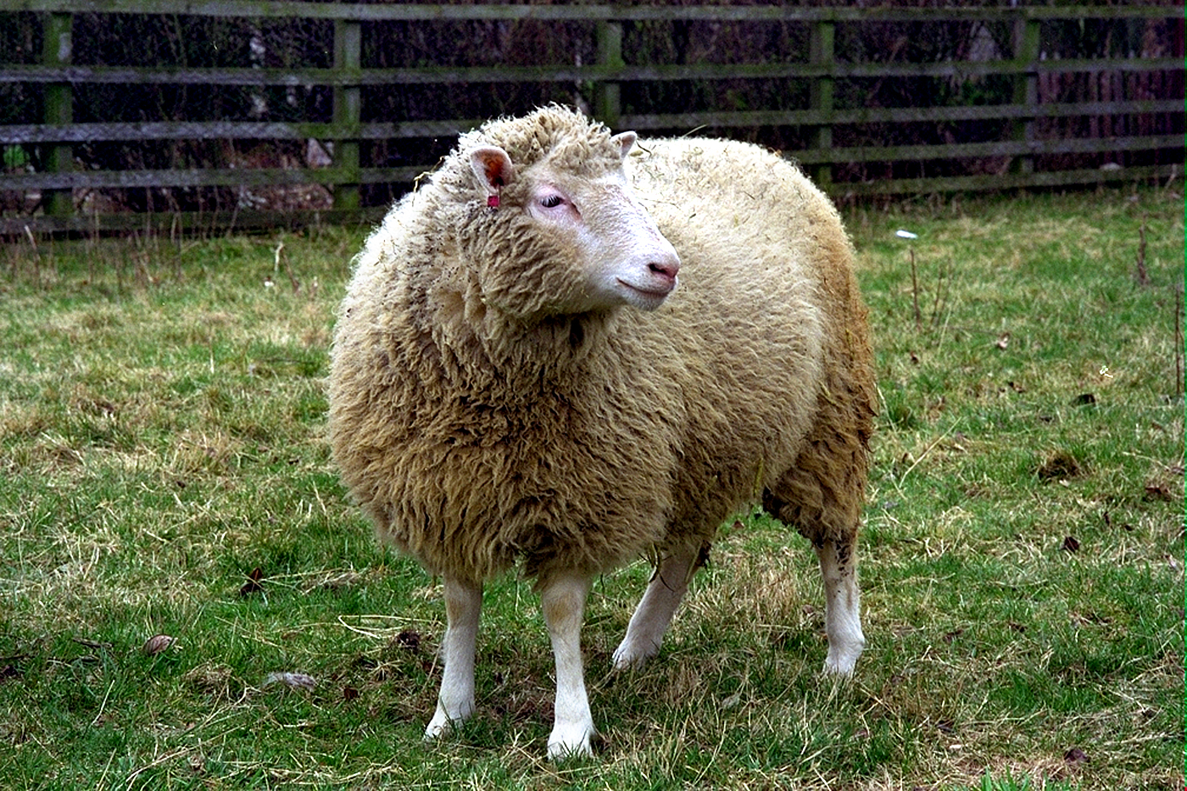
Le clonage: DOLLY
https://www.youtube.com/watch?v=tELZEPcgKkE

Slide 8
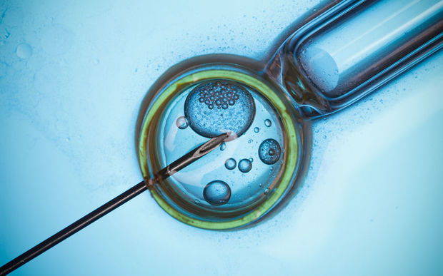
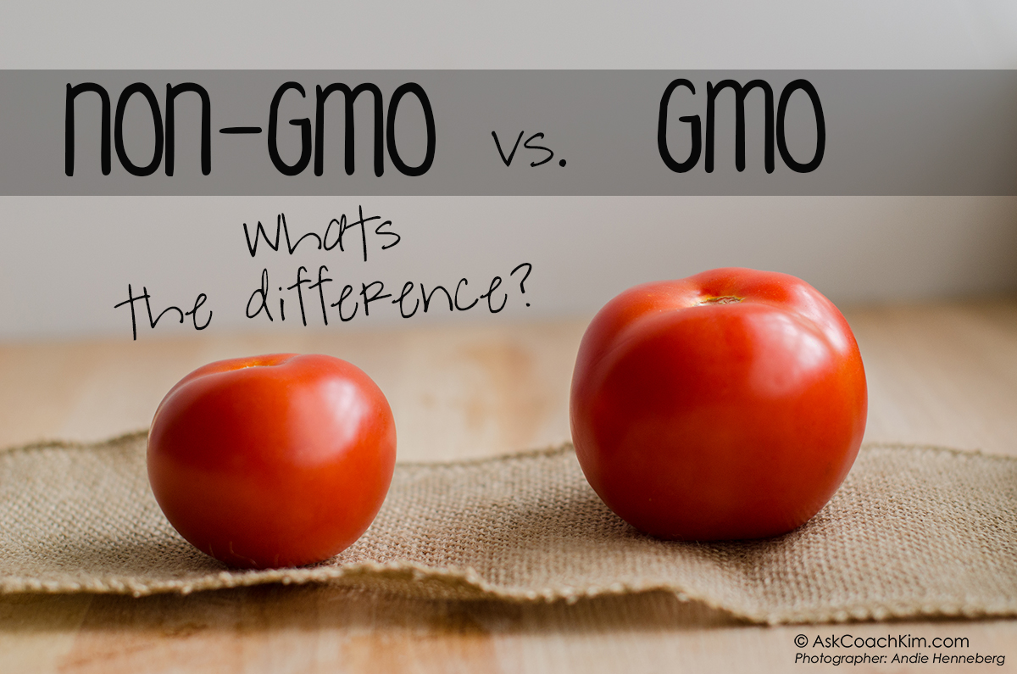
La genie génétique (genetic modification)
Feuille de question

Slide 9
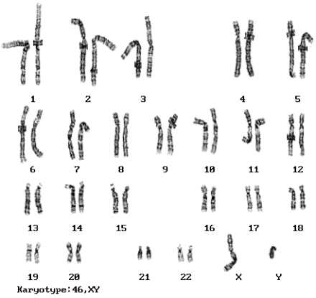
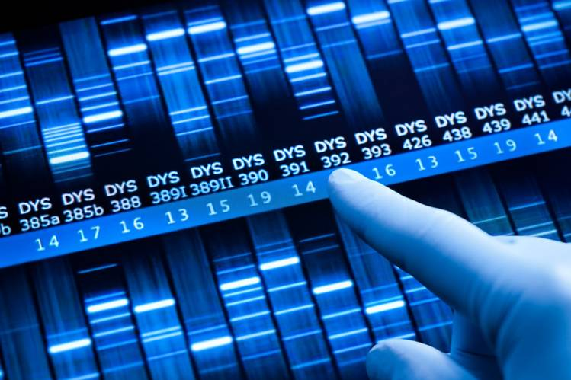
La tri génétique (genetic screening)
Mini projet: Karyotype

